Slide 1
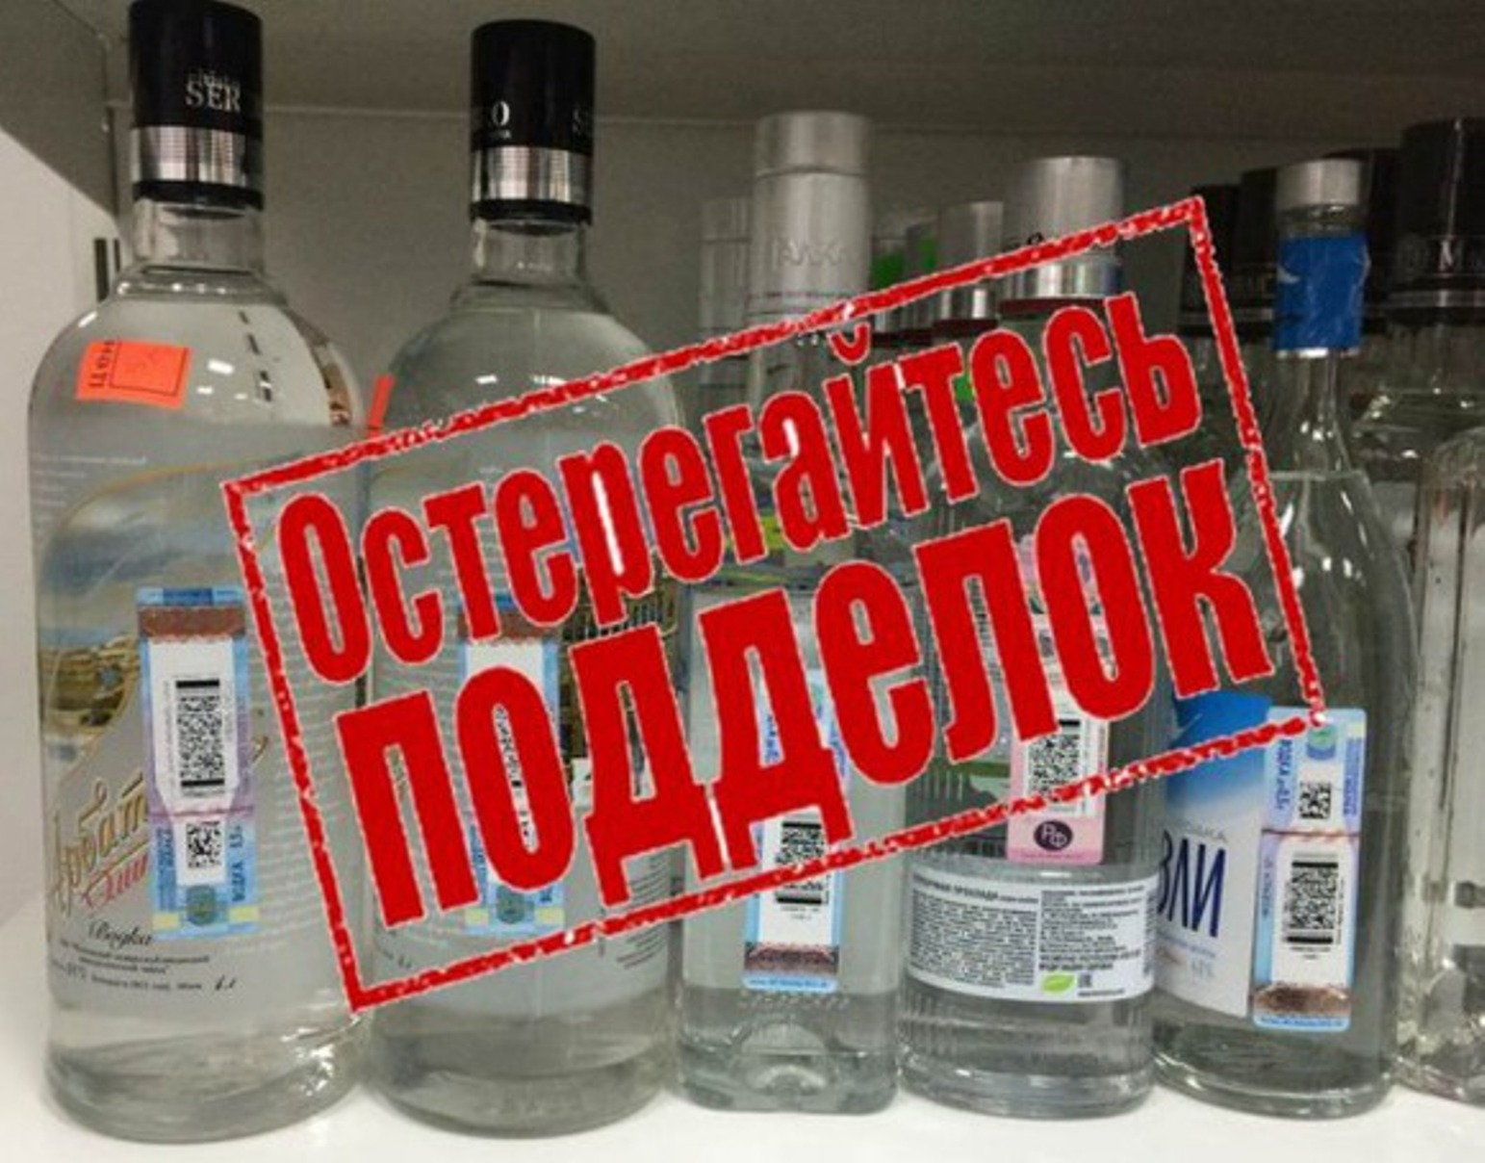
Уважаемые граждане!!!
Если Вам стало известно о незаконной реализации спиртосодержащей и алкогольной продукции, либо алкогольной продукции с признаками подделки, в целях предотвращения возможной трагедии сообщите о данных фактах в дежурную часть полиции 8(34677)34-4-29, либо телефон доверия УМВД России по ХМАО - Югре 8(34673)98-300, телефон доверия прокуратуры Кондинского района 8(34677)35-078. Потерпевшими от нелегального либо поддельного алкоголя могут стать знакомые или близкие Вам люди.

